Slide 1
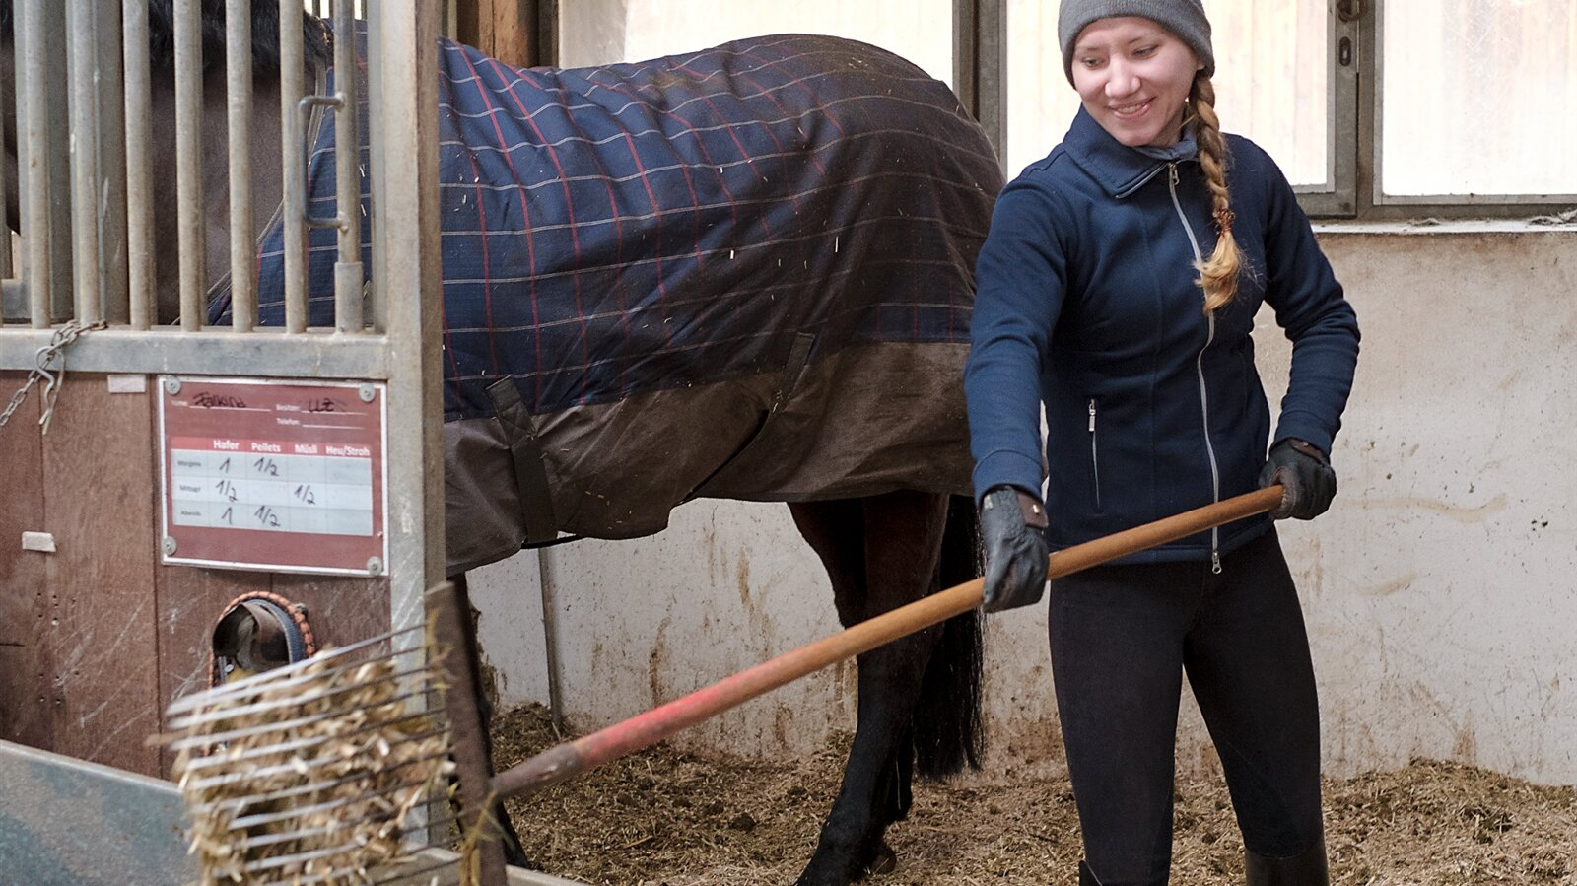
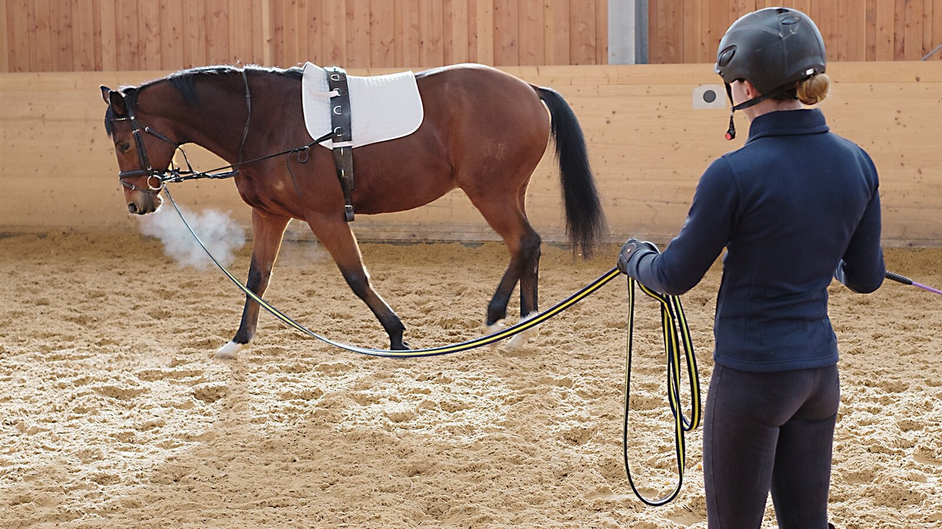
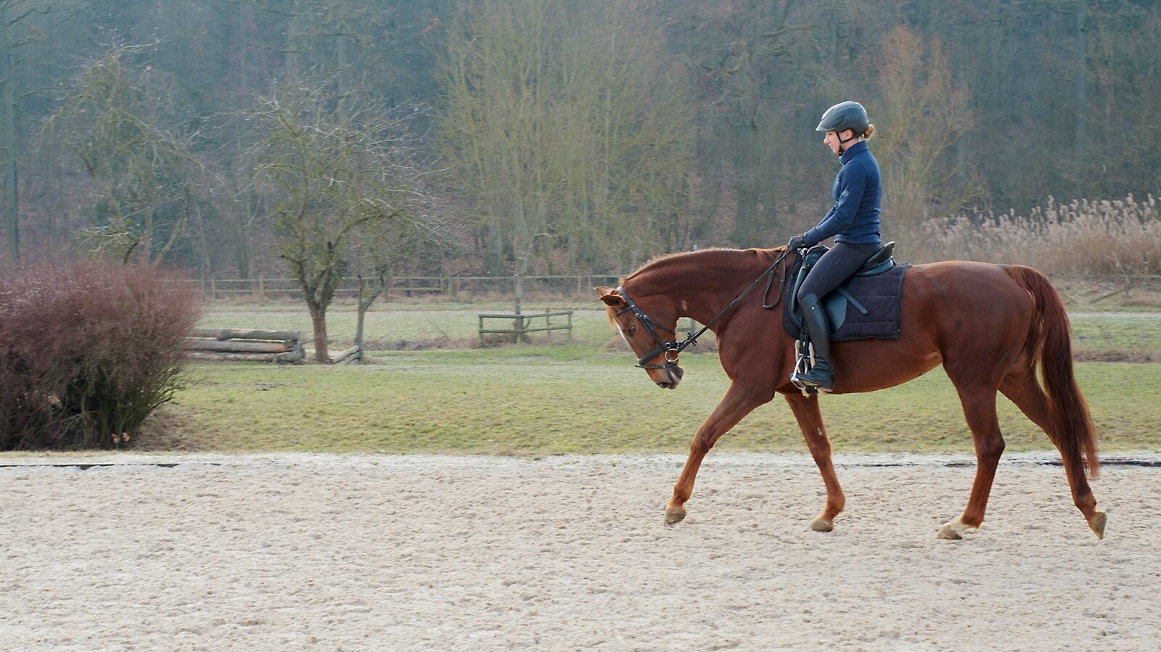
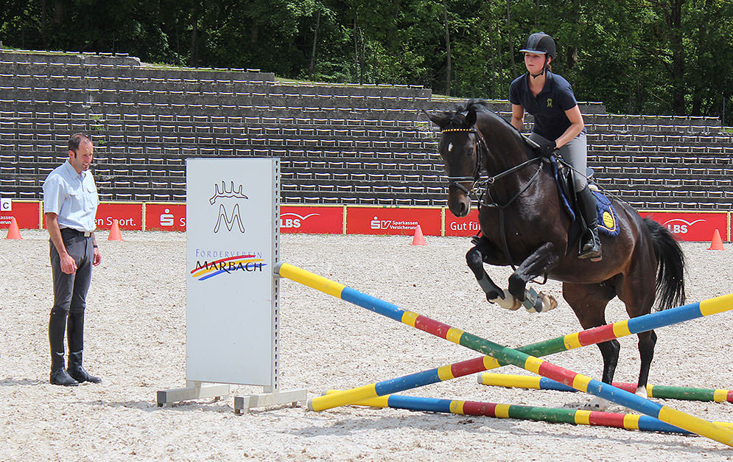
Pferdewirt*in Klassische Reitausbildung

Slide 2
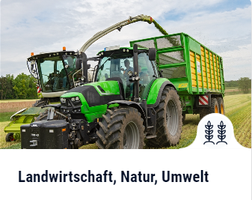
Es Geht Darum:
Tiere zu züchten und zu pflegen
Pflanzen zu ziehen und zu ernten
Gewinnung von Obst, Gemüse, Fleisch oder Milch
Die Vermarktung
die Planung von Natur- und Umweltschutzmaßnahmen
die Überwachung der Entsorgung von Abfall und Abwasser
die Einhaltung von Umweltschutzbestimmungen

Slide 3
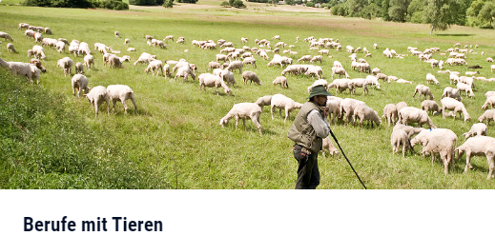
Es geht um:
Zucht, Haltung und pflege von Tieren
Gewinnung und Vermarktung von Tierproduckten
Training von Tieren

Slide 4
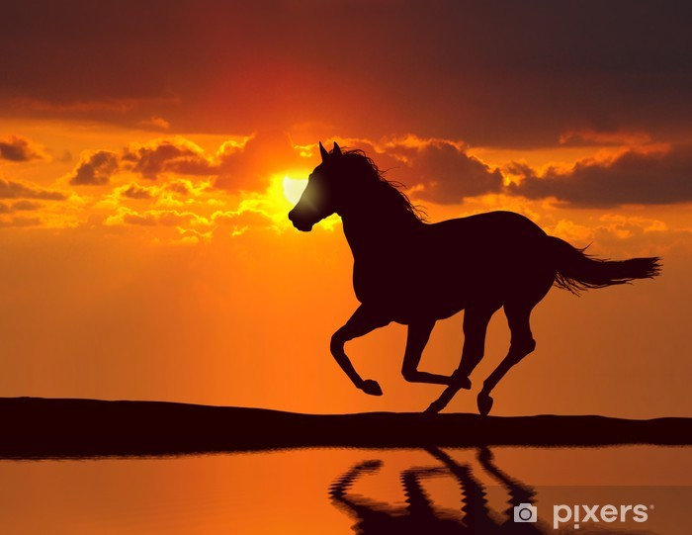
Berufstyp: Anerkannter Ausbildungsberuf
Ausbildungsart: Duale Ausbildung in der Landwirtschaft
(geregelt durch ausbildungsverordnung)
Ausbildungsdauer: 3 Jahre
Lernorte: Ausbildungsbetrieb und Berufsschule
(duale Ausbildung)

Slide 5
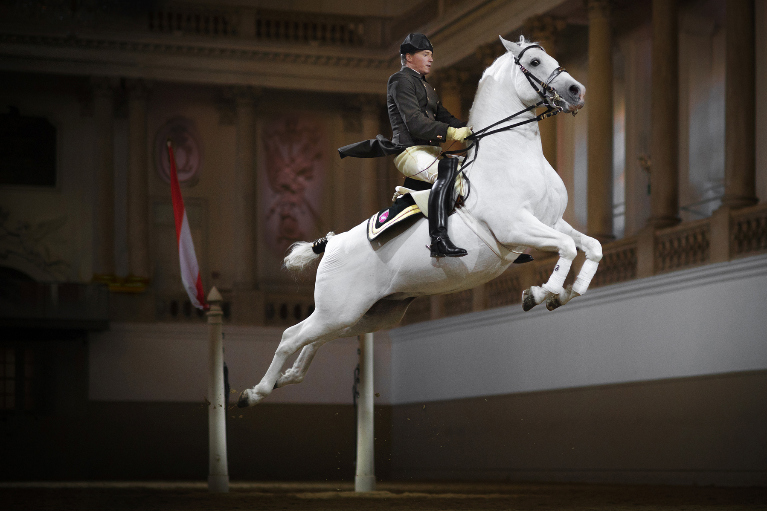
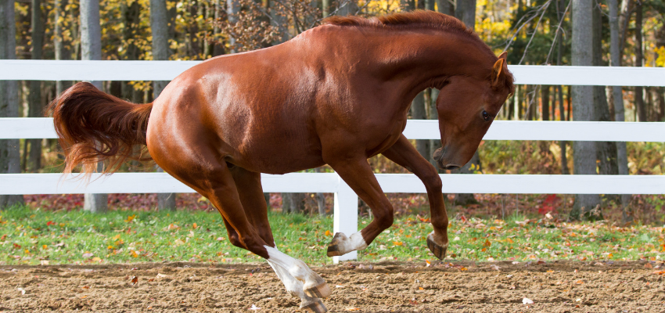
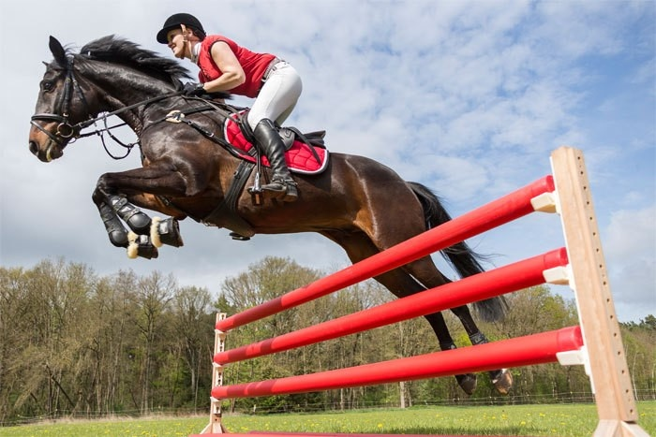
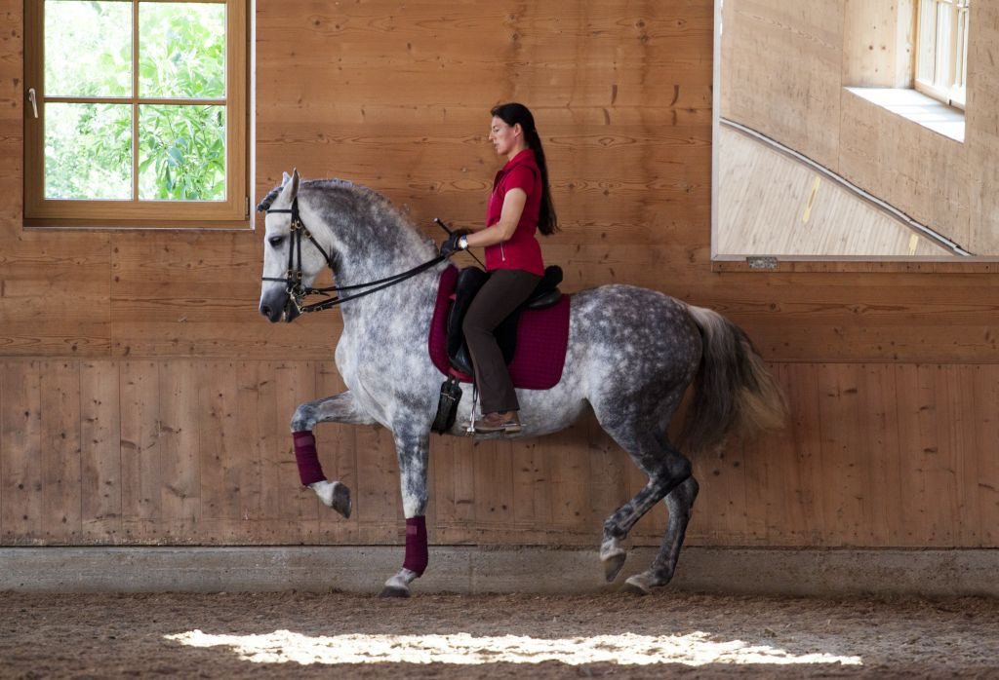
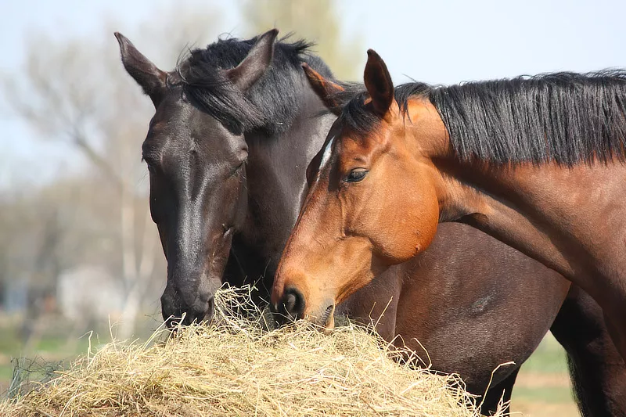
Was macht man?
Beurteilen die Eignung von Pferden
Bilden Pferde in den Disziplinen Dressur und springen aus
Pferde trainieren
Unterrichten im klassischen Reitsport

Slide 6
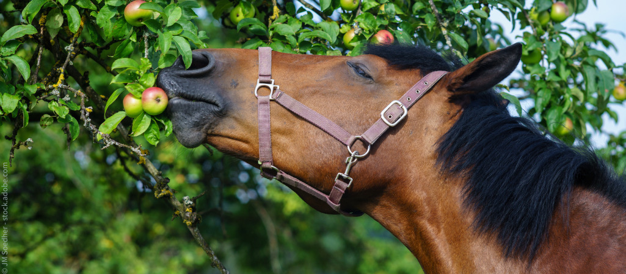
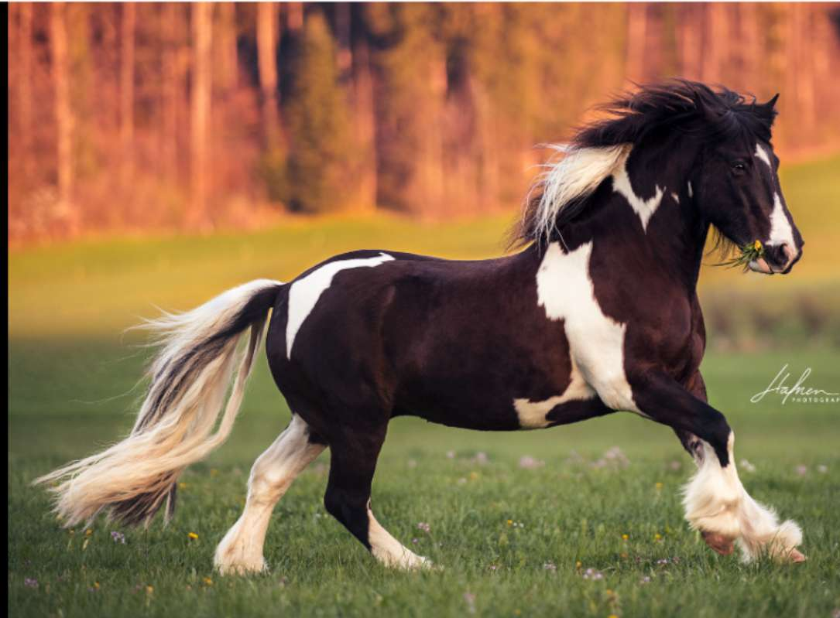
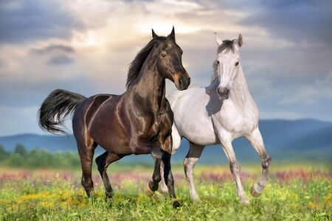
Was macht man?
Füttert tränken und pflegen
Sorgen für genügend Bewegung und artgerechtem Transport
Halten stall und Ausrüstung sauber
Behalten die Gesundheit der Tiere im Auge

Slide 7
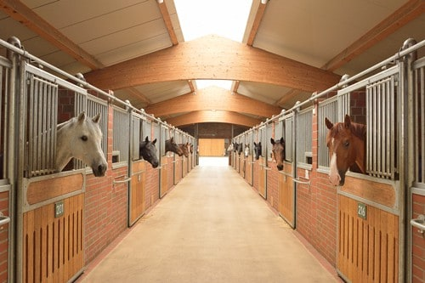
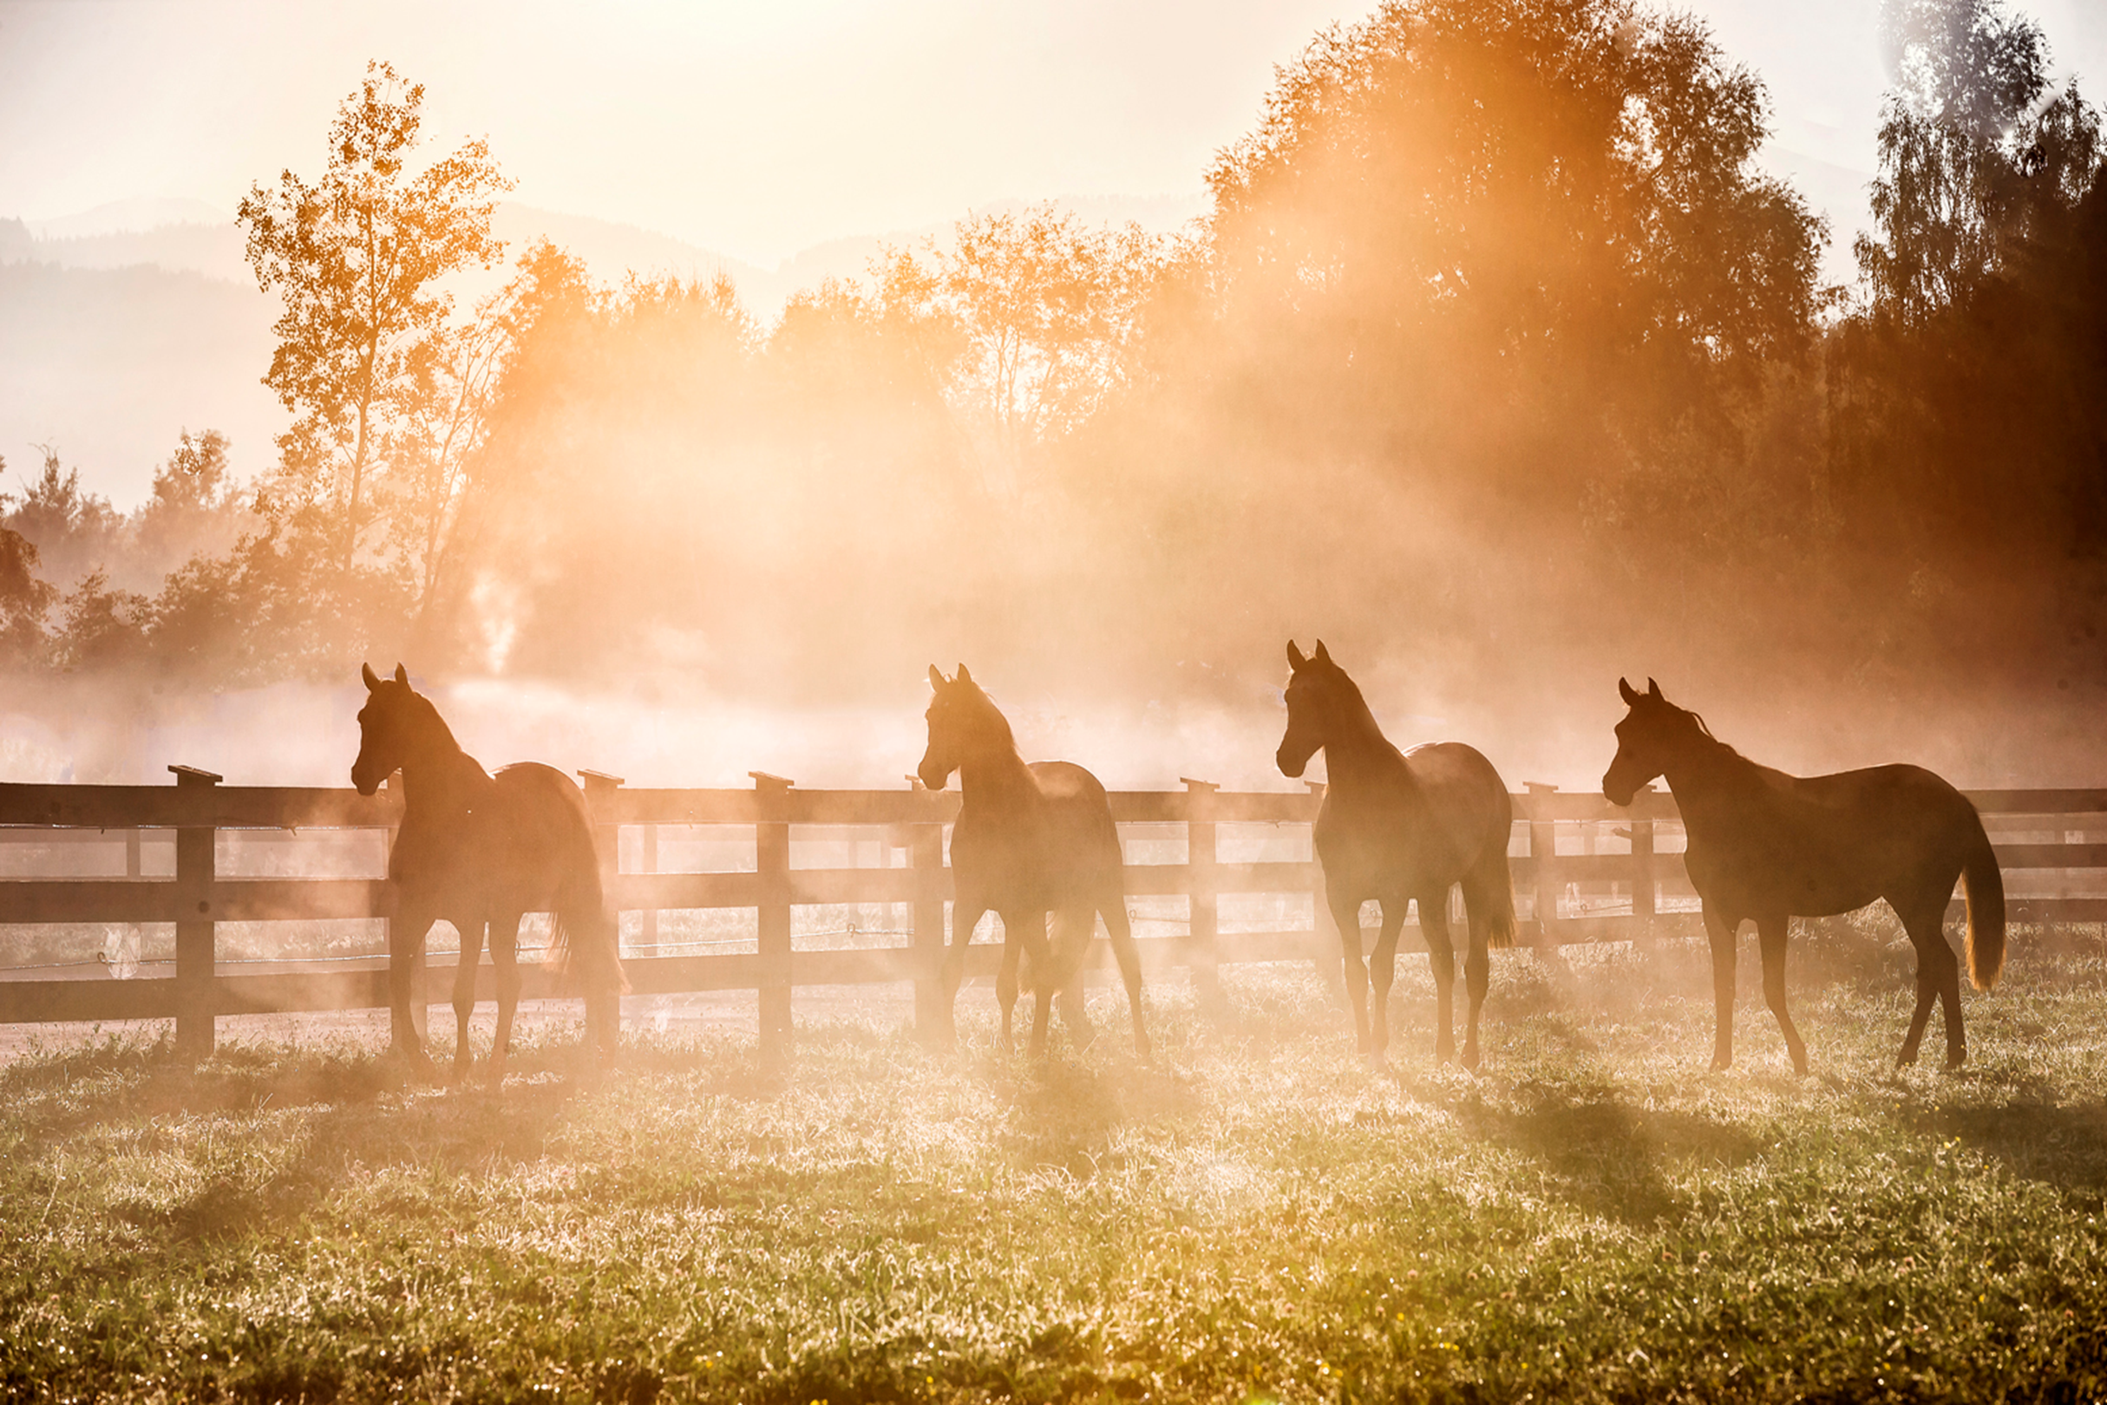
Wo Arbeitet man?
In Reitschulen
Auf Reiter Höfen
In pferdeausbildungsbetrieben
Bei reitvereinen
In pferdepensionsbetrieben

Slide 8
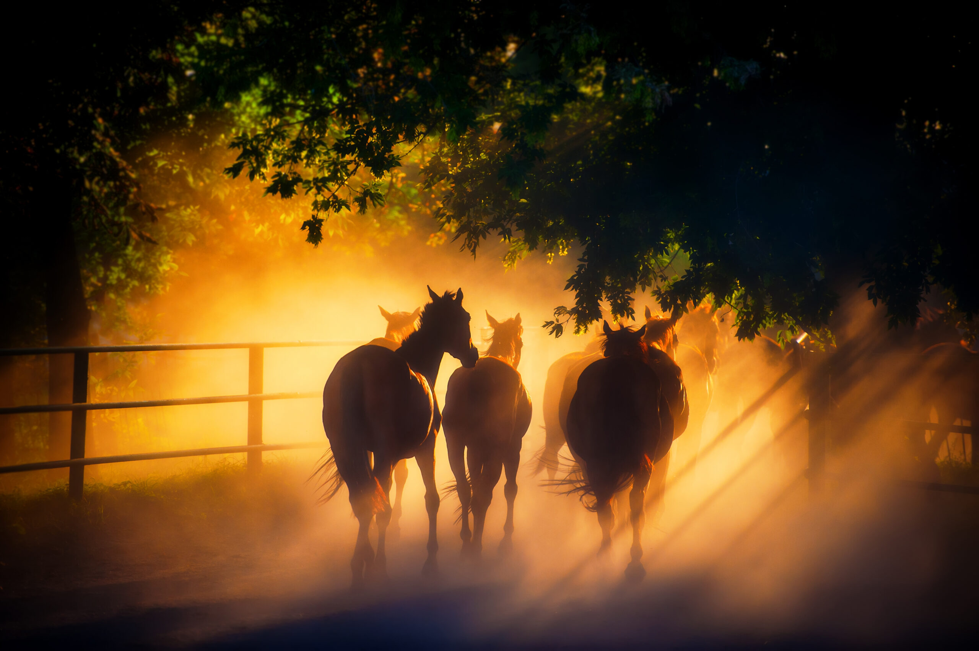
Welchen Schulabschluss braucht man?
Rechtlich ist keine bestimmte Schulbildung vorgeschrieben. In der Praxis stellen Betriebe überwiegend Auszubildende mit Hochschulreife ein.

Slide 9
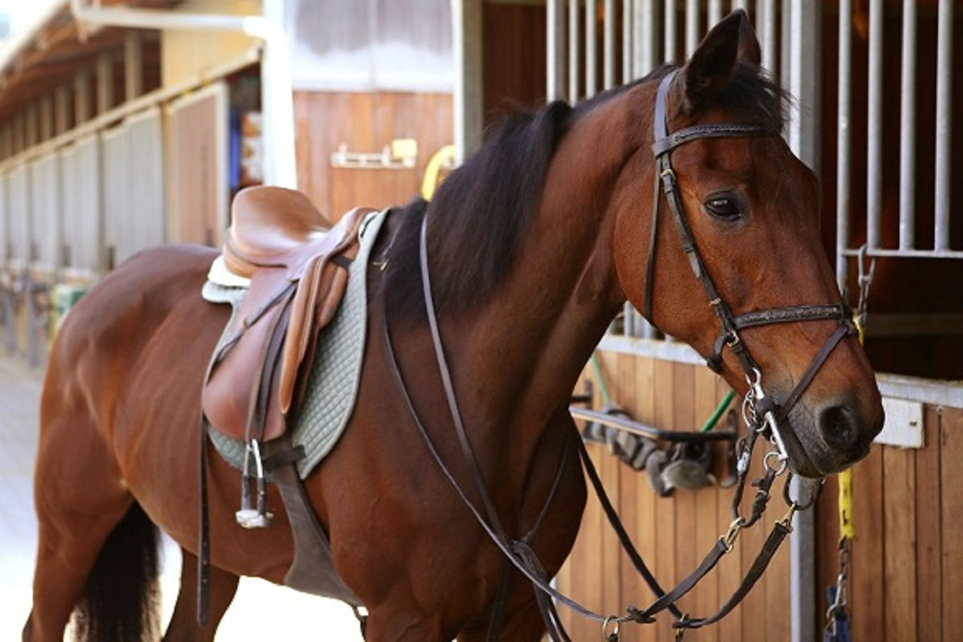
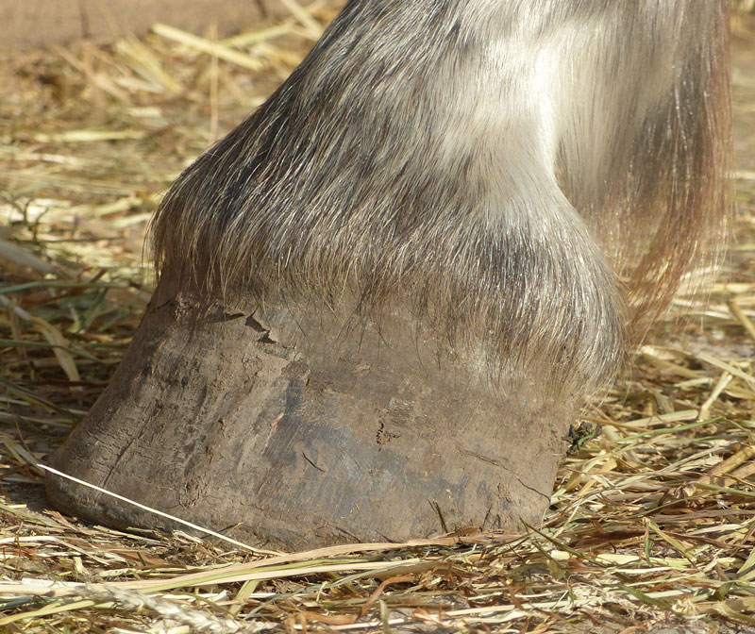
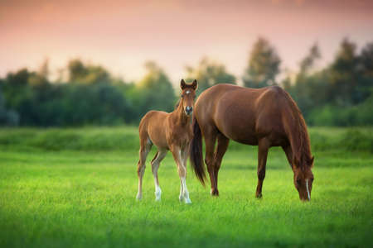
Worauf kommt es an?
Anforderungen:
Körperbeherrschung und Geschicklichkeit (z.B. beim Trainieren von Pferden, beim Aufzäumen und Satteln)
Beobachtungsgenauigkeit und Aufmerksamkeit (z.B. beim Beobachten des Verhaltens der Pferde, beim Erkennen von Krankheitsanzeichen)
Pädagogische Fähigkeiten und Durchhaltevermögen (z.B. beim Erteilen von Reitunterricht, beim Training)
Sorgfalt und Verantwortungsbewusstsein (z.B. beim Umgang mit Pferden, bei der Pflege der Ausrüstung)
Organisatorische Fähigkeiten (z.B. beim Planen von Pferdetransporten)

Slide 10
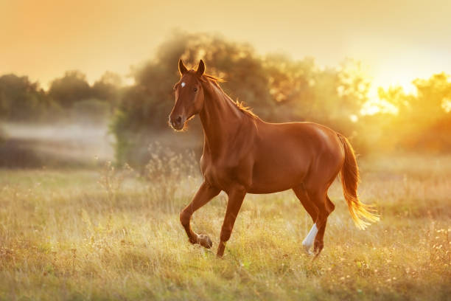
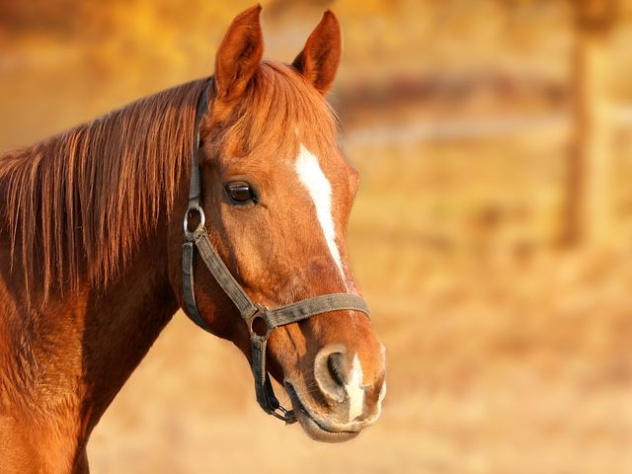
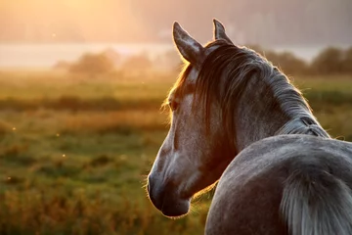
Was verdienst du wären der Ausbildung?
1. ausbildungsjahr: 600-800 €
2. Ausbildungsjahr: € 660 bis € 870
3. Ausbildungsjahr: € 764 bis € 915

Slide 11
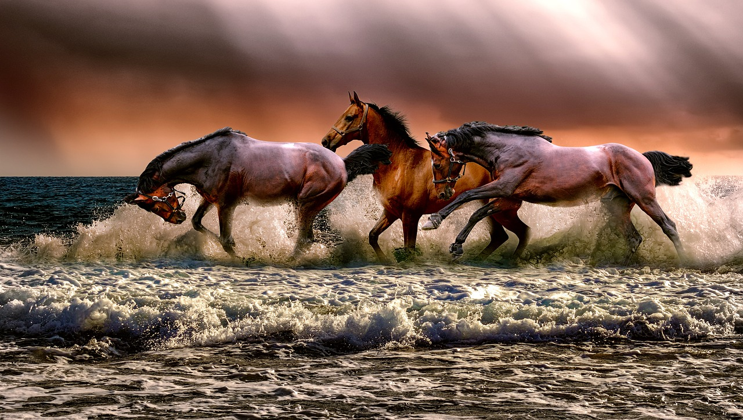
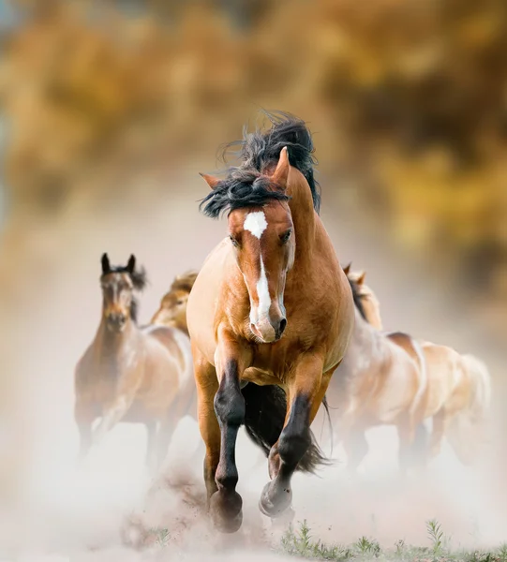
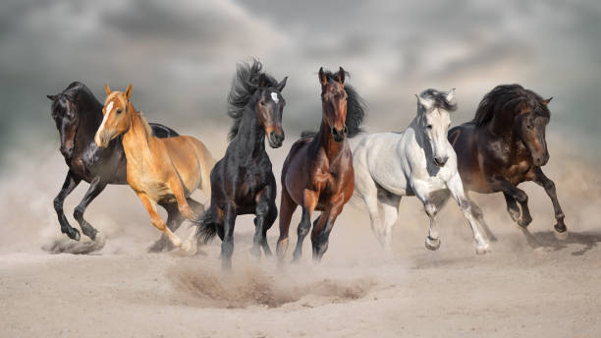
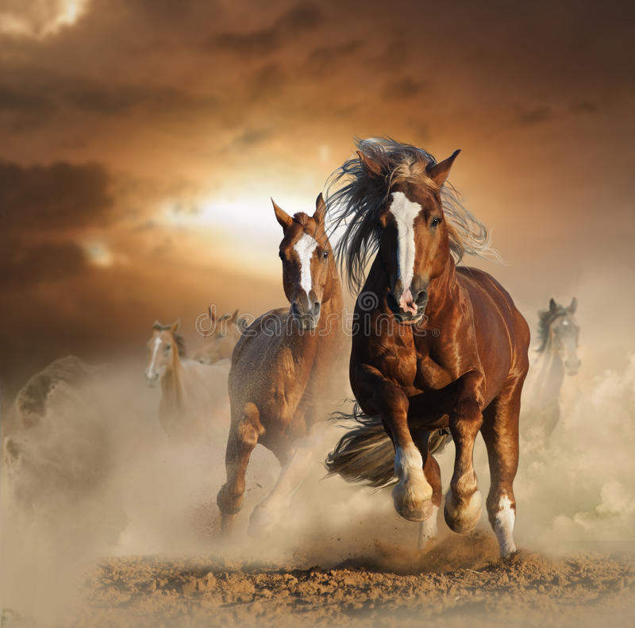
Ja
Ich könnte mir Vorstellen diesen beruf zu machen da es mir spaß Macht mit pferden zu arbeiten

